Slide 1
LIETUVOS DARBO BIRŽA
PRIE SOCIALINĖS APSAUGOS IR DARBO MINISTERIJOS
JAUNIMO UŽIMTUMĄ SKATINANČIŲ PRIEMONIŲ 2015 M. REZULTATAI
Užimtumo rėmimo skyriaus
vyr. specialistė Ilona Budrevičienė
2016-02-25

Slide 2
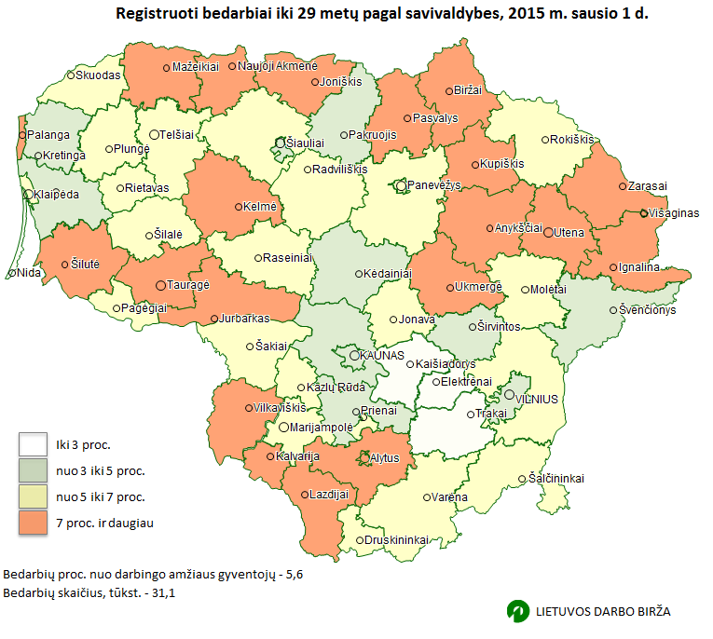
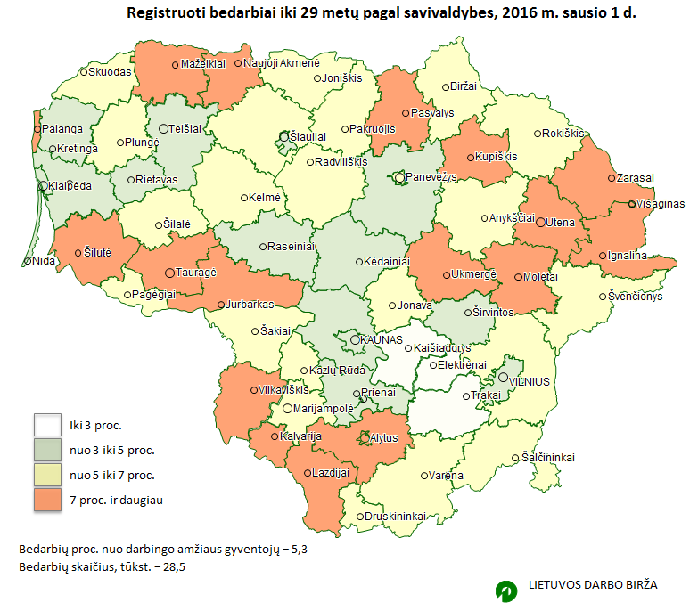
JAUNIMO 16–29 M. REGISTRACIJA 2015-01-01 IR 2016-01-01
2015 metais sumažėjo teritorijų, kuriose įregistruotų jaunų bedarbių procentas sudaro 7 ir daugiau.

Slide 3
BEDARBIAI IR JAUNI BEDARBIAI 2014-2015 M.
2015 metais sumažėjo įregistruotų jaunų bedarbių. Į darbo biržą dėl darbo paieškos kreipėsi 91 tūkst. jaunų 16–29 m. amžiaus bedarbių, per 2014 metus jų buvo 96,2 tūkst. Jauni bedarbiai sudarė mažesnę bedarbių dalį nei prieš metus, 34,2 proc. visų bedarbių buvo jaunesni nei 30 m. (2014 metais - 36,5 proc.).

Slide 4
JAUNŲ BEDARBIŲ ĮDARBINIMAS 2015 M. KETVIRČIAIS (tūkst.)
2015 metais buvo įdarbinta 57 tūkst. 16–29 m. amžiaus bedarbių arba 62,6 proc. nuo įregistruotų jaunų bedarbių, iš visų įdarbintųjų 20,1 tūkst. dalyvavo aktyviose darbo rinkos politikos priemonėse.
,

Slide 5
JAUNIMO DALYVAVIMAS AKTYVIOS DARBO RINKOS POLITIKOS PRIEMONĖSE 2015 M.
,
2015 metais aktyviausiai jaunimas dalyvavo remiamojo įdarbinimo priemonėse - 56,4 proc. nuo visų dalyvavusių ADRPP. Profesinis mokymas - 31,0 proc., parama darbo vietoms steigti – 11,6 proc. ir bedarbių teritorinio judumo rėmimas – 0,9 proc.

Slide 6
LĖŠŲ PANAUDOJIMAS 2015 M.
2015 m. ADRPP dalyvaujančiam jaunimui iki 29 m. panaudota 21899,48 tūkst. eurų, iš jų:
Užimtumo fondo – 5447,19 tūkst. eurų
2007-2013 m. laikotarpio ESF – 7272,94 tūkst. eurų
2014-2020 m. laikotarpio ESF – 9179,35 tūkst. eurų
,

Slide 7
AKTYVIOS DARBO RINKOS POLITIKOS PRIEMONIŲ EFEKTYVUMAS 2015 M.
Šalyje |  | Integravimo į darbo rinką rodiklis (jaunimas)
 |  | per 6 mėn. | po 6 mėn.
Profesinis mokymas | 2015 m. | 92,1 | x
Įdarbinimas subsidijuojant | 2015 m. | 87,80 | 53,90
Darbo įgūdžių įgijimo rėmimas | 2015 m. | 90,66 | 60,37
Darbo rotacija | 2015 m. | 83,3 | 56,6
,

Slide 8
PROJEKTAS „PASITIKĖK SAVIMI"
Projekto tikslas – kartu su nevyriausybinėmis organizacijomis skatinti jaunimo integraciją į darbo rinką ar švietimo sistemą, teikiant socialinės reabilitacijos ir paruošimo užimtumui darbo rinkoje paslaugas.
Projekto tikslinė grupė - 16-25 metų jaunuoliai, kurie nedirba, nesimoko ir nedalyvauja aktyviose darbo rinkos politikos priemonėse.
Projekto trukmė – 2013 m. spalio 17 d. - 2015 m. lapkričio 30 d.
Projekto veiklos – socialinės reabilitacijos ir paruošimo užimtumui darbo rinkoje programa apima 3 mėn. ir 6 mėn. programas. 3 mėn. programą sudaro: „susitikimai teritorinėje darbo biržoje“, „veikla nevyriausybinėse organizacijose“, „išvažiuojamieji seminarai“, „susipažink su profesija“. 6 mėn. programą sudaro: „susitikimai teritorinėje darbo biržoje“, „veikla nevyriausybinėse organizacijose“, „išvažiuojamieji seminarai“.
Projekto veiklose dalyvavo 3991 jaunas asmuo.
Projekto vertė – 1.180.967,07 eurų.

Slide 9
PROJEKTAS „IŠLIK DARBO RINKOJE"
Projekto tikslas – padidinti bedarbių ir įspėtų apie atleidimą iš darbo darbingo amžiaus darbuotojų, vyresnių kaip 50 metų darbingo amžiaus, ilgalaikių bedarbių bei jaunimo iki 29 m. galimybes įsidarbinti ir išlikti aktyviais darbo rinkoje.
Projekto tikslinės grupės:
Vyresni kaip 50 metų darbingo amžiaus bedarbiai.
Ilgalaikiai bedarbiai.
Jaunimas iki 29 m.
Bedarbiai ir įspėti apie atleidimą iš darbo darbingo amžiaus darbuotojai
Projekto trukmė – 2014 m. sausio 2 d. - 2015 m. gruodžio 15 d.
Projekto veiklos - profesinis mokymas, darbo įgūdžių įgijimo rėmimas, įdarbinimas subsidijuojant ir darbo rotacija.
Projekto veiklose dalyvavo daugiau kaip 10,4 tūkst. teritorinėse darbo biržose registruotų darbingo amžiaus jaunimo iki 29 m. amžiaus.
Projekto vertė – 33.906.777,13 eurų.

Slide 10
Ačiū už dėmesį!

